Slide 1






三 圆的切线的性质及判定定理
一.直线与圆的位置关系
当直线与圆有2个公共点时,直线与圆相交;当直线与圆只有1个公共点时,直线与圆相切;此时直线是圆的切线,公共点称为切点;当直线与圆没有公共点时,直线与圆相离.

Slide 2



切线的性质定理
圆的切线垂直于经过切点的半径.
推论1 经过圆心且垂直于切线的直线必经过切点
推论2 经过切点且垂直于切线的直线必经过圆心
切线的判定定理
经过半径的外端且垂直于这条半径的直线是圆的切线.

Slide 3






例1.如图,已知P为⊙O外一点,以PO为直径作⊙M, ⊙M交⊙O于A,B,求证:PA,PB是⊙的切线.

Slide 4
例2.如图,从圆外一点P引⊙O的两条切线PA,PB,点A,B为切点.求证:
(1)PO平分∠APB;
(2)PO垂直平分线段AB.
A
C
P
O
B
切线长定理 从圆外一点引圆的两条切线长相等.

Slide 5
例3.如图, ⊙O与⊙O/ 外切于点P,一条外公切线切两圆于点A,B,求证:∠APB=90⁰ .
A
Q
B
O
P
O/

Slide 6










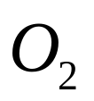










例4.把两圆的外公切线夹在两切点间的线段长称为两圆外公切线的长,证明:两圆的外公切线的长等于内公切线夹在外公切线间的线段的长.
(2)
(1)

Slide 7
例4：如图，圆O₁与圆O₂内切于点P，且圆O₁过点O₂，PB是圆O₂的直径，A为圆O₂上的点，连结AB，过O₁作O₁C垂直AB于C，连结CO₂，已知PA=4/3，PB=4，
求证: (1)BA是圆O₁的切线
A
C
P
B
O₁
O₂

Slide 8


四 弦切角的性质
弦切角的定义 顶点在圆上,一边与圆相切,另一边与圆相交的角称为弦切角.弦切角的顶点就是切点.
弦切角定理 弦切角等于它所夹的弧所对的圆周角
C
E
D
O
推论 同弧(或等弧)上的弦切角相等,同弧(或等弧)上的弦切角与圆周角相等.
B
A

Slide 9
例4：如图，圆O₁与圆O₂内切于点P，且圆O₁过点O₂，PB是圆O₂的直径，A为圆O₂上的点，连结AB，过O₁作O₁C垂直AB于C，连结CO₂，已知PA=4/3，PB=4，
求证: (1)BA是圆O₁的切线
(2)求角BCO₂的正切值
A
C
P
B
O₁
O₂

Slide 10






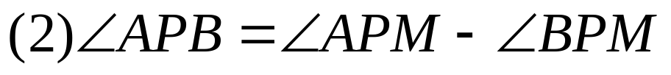


例5.如图 ,两圆内切于点P,大圆的弦AD与小圆相离,PA,PD交小圆于点E,F,直线EF交大圆于点B,C,
求证:(1)EF//AD;
(2) ∠APB= ∠CPD.
M
N
∴∠APB= ∠CPD.

Slide 11
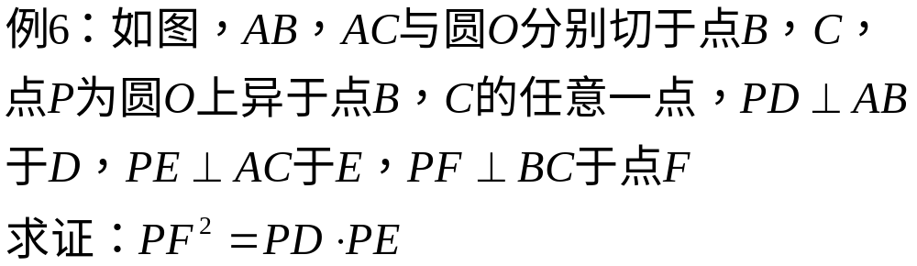
D
2
B
4
P
F
.O
A
1
3
C
E

Slide 12





五 圆 中 比 例 线 段
由圆心角,圆周角,弦切角定理,我们可以得到与圆有关的相似三角形,那么圆的弦与割线有什么数量关系呢?
一.相交弦定理
相交弦定理 圆的两条相交弦,被交点分成两段的积相等.
已知:如图,圆O的两条弦AB,CD相交于圆内一点P.求证:PA·PB=PC·PD.
思考：若将P点移到圆上或圆外，上述结论是否成立？

Slide 13
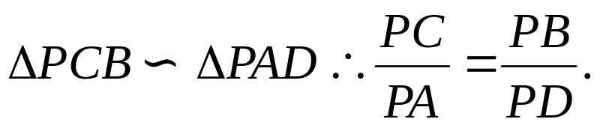
二. 割线定理
从⊙O外一点P 引⊙O的两条割线PBA与PDC,与⊙O分别交于A,B与C,D.则PA·PB=PC·PD.
A
B
P
O
D
A
P(B,D)
C
C
(1)
割线定理 从圆外一点引圆的两条割线,这点到每条割线与圆的交点的两条线段的积相等.

Slide 14
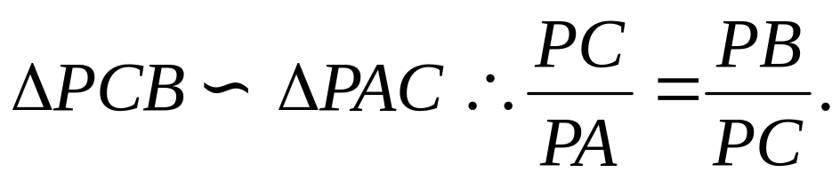
三.切割线定理
从⊙O外一点P 引⊙O的一条割线PBA与一条切线PC,与⊙O分别交于A,B与C.则PC² =PA·PB.
B
A
P
O
C
(2)
切割线定理
从圆外一点引圆的一条割线与一条切线,切线长是这点到割线与圆的两个交点的线段的等比中项.

Slide 15
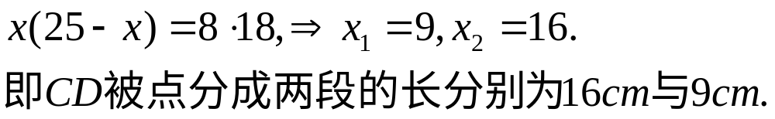
例题选讲
例1. ⊙O的两条弦AB,CD交于点P,若PA=8cm,PB=18cm,CD=25cm,求CD被点P分成的两段的长.
D
A
P
C
解:设一段长为xcm,则另一段长为(25-x)cm.由相交弦定理有
B

Slide 16
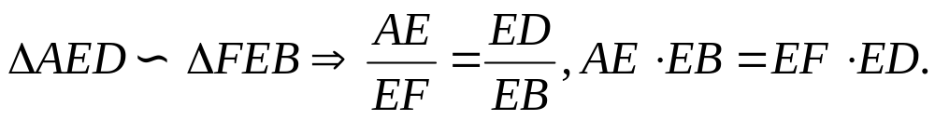
例2.如图,AB是⊙O的直径,M为圆上一点,ME⊥AB,垂足为E,点C为⊙O上任一点,AC,EM交于点D,BC交DE于点F.求证:EM²=ED·EF.
D
C
M
F
A
O
E
B
G

Slide 17
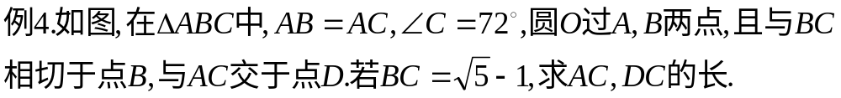

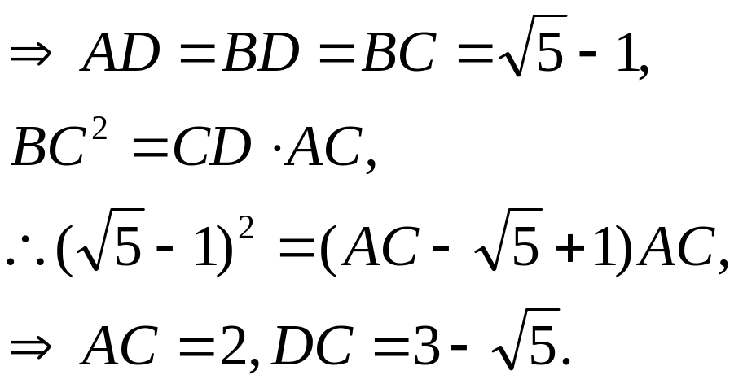
例题选讲
A
O
D
B
C

Slide 18
三角形内切圆的有关问题
三角形的三内角平分线交于一点,这点到三角形的三边距离相等,以此交点为圆心,该点到边的距离为半径作圆,该圆必与三角形的三边都相切.该圆就是三角形的内切圆,三角形则是圆的外切三角形,该点称为三角形的内心.
例9.证明三角形的面积等于内切圆的半径与三角形的周长的乘积的一半.
A
B
O
C

Slide 19
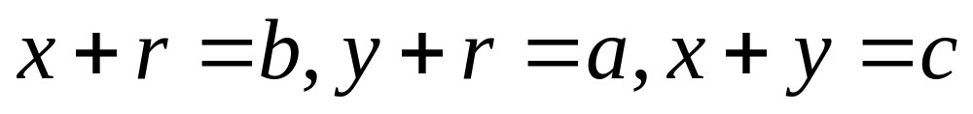
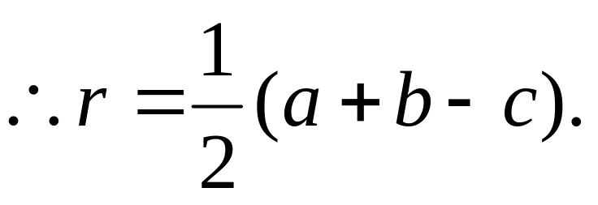








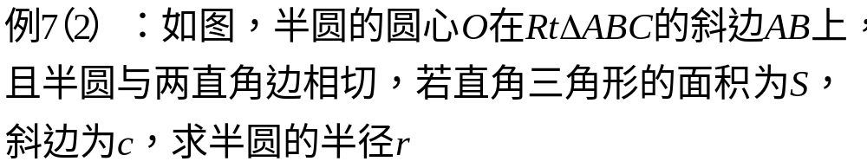
例10. (1)已知直角三角形的两直角边为a,b,斜边长为c,证明:其内切圆半径r等于(a+b-c)/2.

Slide 20
问题：三角形的内切圆与三角形的三边都相切，反之，与三角形的三边所在直线都相切的圆是否一定是三角形的内切圆？
这个圆称为三角形的旁切圆。一个三角形有三个旁切圆，它们分别与三角形的一条边及另两条边的延长线相切。三角形的旁切圆圆心称为三角形的旁心
A
B
L
H
C
K
O

Slide 21
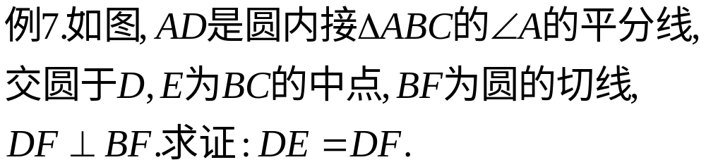


Slide 22

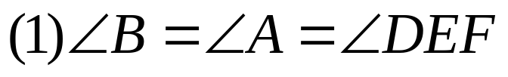
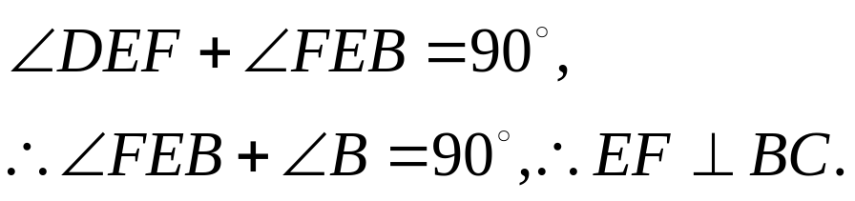







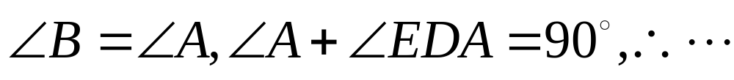
例8.如图,梯形ABCD中,AB//DC,AD=BC,以AD为直径的⊙O交AB于点E, ⊙O的切线EF交BC于F,求证:EF⊥BC.
略证:
G
(3)连接OE,证明OE//BC.

Slide 23
三角形内切圆的有关问题
三角形的三内角平分线交于一点,这点到三角形的三边距离相等,以此交点为圆心,该点到边的距离为半径作圆,该圆必与三角形的三边都相切.该圆就是三角形的内切圆,三角形则是圆的外切三角形,该点称为三角形的内心.
例9.证明三角形的面积等于内切圆的半径与三角形的周长的乘积的一半.
A
B
O
C

Slide 24
例10. (1)已知直角三角形的两直角边为a,b,斜边长为c,证明:其内切圆半径r等于(a+b-c)/2.

Slide 25
问题：三角形的内切圆与三角形的三边都相切，反之，与三角形的三边所在直线都相切的圆是否一定是三角形的内切圆？
这个圆称为三角形的旁切圆。一个三角形有三个旁切圆，它们分别与三角形的一条边及另两条边的延长线相切。三角形的旁切圆圆心称为三角形的旁心
A
B
L
H
C
K
O

Slide 26
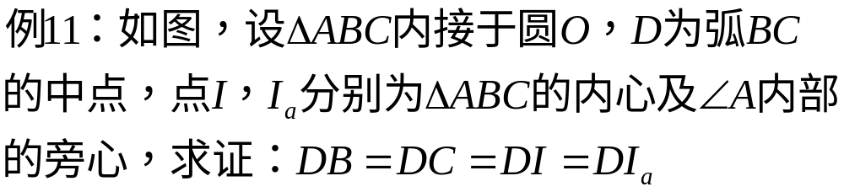

A
.
.
I
O
B
C
D

Slide 27
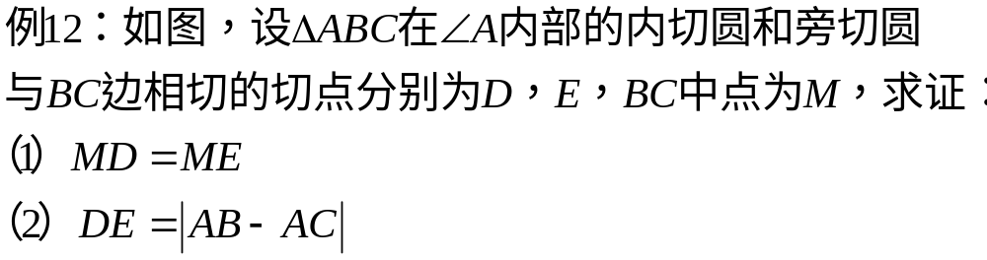
A
B
E
D
C
M
H

Slide 28
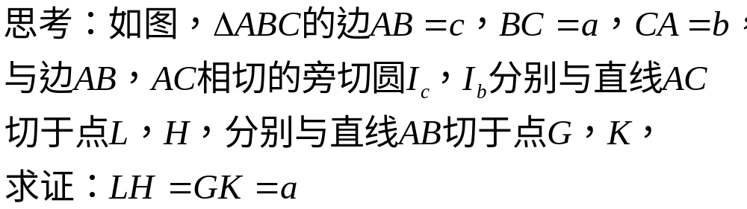


L
K
A
G
.I
H
B
C

Slide 29
例10. (1)已知直角三角形的两直角边为a,b,斜边长为c,证明:其内切圆半径r等于(a+b-c)/2.

